Slide 1
ÇANKAYA ÜNİVERSİTESİ
İLK YARDIM EĞİTİMİ

Slide 2
İlk Yardım
Herhangi bir kaza veya yaşamı tehlikeye düşüren durumda, sağlık görevlilerinin yardımı sağlanıncaya kadar, hayatın kurtarılması ya da durumun kötüye gitmesini önlemek amacı ile olay yerinde, tıbbi araç gereç kullanmaksızın, yapılan ilaçsız uygulamalardır.

Slide 3
Acil Yardım / Tedavi
Sağlık ekipleri tarafından tıbbi araç, gereç ve malzeme kullanılarak hasta / yaralılara yapılan tıbbi müdahalelerdir.

Slide 4
İlk Yardım ve Acil Tedavi Arasındaki Farklar
Acil tedavi, bu konuda ehliyetli kişilerce, gerekli donanımla yapılan müdahale,
İlk yardım bu konuda eğitim almış herkesin olayın olduğu yerde bulabildiği malzemeleri kullanarak yaptığı müdahalelerdir.

Slide 5
İlk Yardımcı
İlk yardım tanımında belirtilen amaç doğrultusunda, hasta veya yaralıya tıbbi araç gereç aranmaksızın mevcut araç ve gereçlerle ilaçsız uygulamaları yapan ilk yardımcı belgesi almış kişidir.
Notes:
Bu eğitimi alanların ilk yardımcı olmayacağı vurgulanacak.

Slide 6
İlk Yardımcı
Sakin olmalı ve can güvenliğini ön planda tutmalı,
Kararlı olmalı ve çabuk karar vermeli,
Kendine güveni olmalı,
Tercihen iki elini de iyi kullanmalı,
Pratik buluşları olmalı ve eldeki olanakları
değerlendirmeli,
Çevredeki kişilerden yararlanmayı bilmeli,
Ülkedeki sağlık örgütlenmesini bilmeli ve insan
vücudunun temel bilgilerine sahip olmalıdır.

Slide 7
İlk Yardımın Öncelikli Amaçları
Hayati tehlikenin ortadan kaldırılması, yaşamsal fonksiyonların sürdürülmesinin sağlanması,
Hasta / yaralının durumunun kötüleşmesinin önlenmesi,
İyileşmenin kolaylaştırılması.

Slide 8
İLK YARDIMIN TEMEL UYGULAMALARI
Koruma:
Kaza sonuçlarının ağırlaşmasını önlemek için olay yeri değerlendirmesini yapmak,
Olay yerinde oluşabilecek tehlikeleri belirleyerek güvenli bir çevre oluşturmaktır.

Slide 9
İlk Yardımın Temel Uygulamaları
Bildirme:
Olay / kaza mümkün olduğu kadar hızlı bir şekilde telefon (112 aranır) veya diğer kişiler aracılığı ile gerekli yardım kuruluşlarına bildirilir.

Slide 10
İlk Yardımın Temel Uygulamaları
112 Arandığında;
Sakin olunmalı ya da sakin olan bir kişinin araması sağlanmalı,
112 merkezi tarafından sorulan sorulara net bir şekilde cevap verilmeli,
Kesin yer ve adres bilgileri verilirken, olayın olduğu yere yakın bir caddenin ya da çok bilinen bir yerin adı verilmeli,
Kimin, hangi numaradan aradığı bildirilmeli,

Slide 11
İlk Yardımın Temel Uygulamaları
Hasta / yaralı(lar)ın adı ve olayın tanımı yapılmalı,
Hasta / yaralı sayısı ve durumu bildirilmeli,
Eğer herhangi bir ilk yardım uygulaması yapıldıysa nasıl bir yardım verildiği belirtilmeli,
112 hattında bilgi alan kişi, gerekli olan tüm bilgileri aldığını söyleyinceye kadar telefon kapatılmamalıdır.

Slide 12
İLK YARDIMIN TEMEL UYGULAMALARI -3
Kurtarma (Müdahale):
Olay yerinde hasta / yaralılara müdahale hızlı
ancak sakin bir şekilde yapılmalıdır.

Slide 13
İlk Yardımcının Öncelikli Görevleri
Hasta / yaralıların durumunu değerlendirir (ABC) ve öncelikli müdahale edilecekleri belirler,
Hasta / yaralının korku ve endişelerini giderir,
Hasta / yaralıya müdahalede yardımcı olacak kişileri organize eder,
Hasta / yaralının durumunun ağırlaşmasını önlemek için kişisel olanakları ile gerekli müdahalelerde bulunur,
Kırıklara yerinde müdahale eder,

Slide 14
İLK YARDIMCININ ÖNCELİKLİ GÖREVLERİ
Hasta / yaralıyı sıcak tutar,
Hasta / yaralının büyük yarasını görmesine izin vermez,
Hasta / yaralıyı hareket ettirmeden müdahale yapar. Ağır hasta / yaralı bir kişide hayati tehlike ve / veya çevrede süren tehlike olmadığı sürece asla yerinden kıpırdatmaz.
Hasta / yaralının en uygun yöntemlerle en yakın sağlık kuruluşuna sevkini sağlar (112).

Slide 15
Hayat Kurtarma Zinciri
İlk Yardımcının sorumluluğu
1. Halka - Sağlık kuruluşuna haber verilmesi
2. Halka - Olay yerinde Temel Yaşam Desteği yapılması
Profesyonel sağlık ekiplerinin sorumluluğu
3. Halka - Ambulans ekiplerince müdahaleler yapılması
4. Halka - Hastane acil servislerinde müdahale yapılmasıdır.

Slide 16
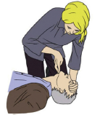
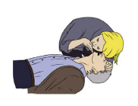
İlk Yardımda A, B, C
(A) Hava yolu açıklığının değerlendirilmesi
(B) Solunumun değerlendirilmesi (Bak – Dinle - Hisset)
(C) Dolaşımın değerlendirilmesi

Slide 17
İlk Yardım İçin Hasta/Kaza Ortamını Değerlendirme
Sakin ol,
Çevrede süregelen tehlike varsa (yakıt, gaz,
elektrik vb.) gider,
Trafikte isen güvenliği sağla, sigarayı yasakla,
Tehlike yoksa hasta / yaralıyı kımıldatma,
Hasta / yaralılarda öncelikleri sapta,

Slide 18
İlk Yardım İçin Hasta /Kaza Ortamını Değerlendirme
Hasta / yaralıları yatıştır, korku ve endişelerini
gider,
Müdahalede yardımcı olabilecekleri ve
meraklıları görevlendir,
Taşıma ve sevk organizasyonu yap,
Gerekirse kayıt tut ve tıbbi yardım (112) gelince bilgi ver.

Slide 19
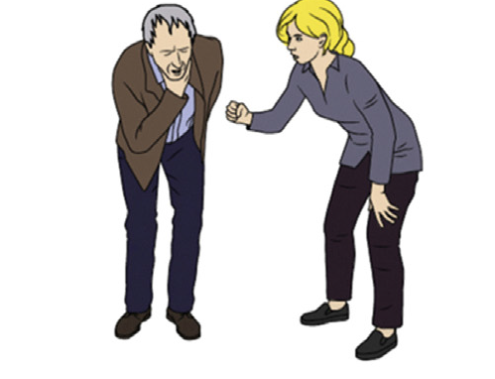
Hava Yolu Tıkanıklığı
1- Kısmi tıkanma bulguları:
Öksürür,
Nefes alabilir,
Konuşabilir.
Bu durumda hastaya dokunulmaz, öksürmeye teşvik edilir.

Slide 20
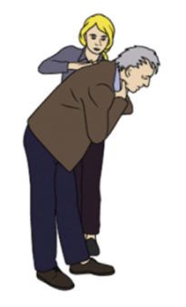
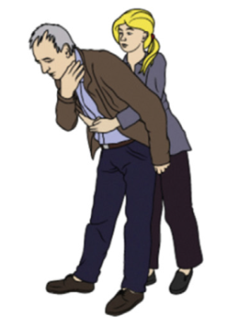
Hava Yolu Tıkanıklığı
2- Tam tıkanma bulguları:
Nefes alamaz,
Acı çeker, ellerini boynuna götürür,
Konuşamaz,
Rengi morarmıştır.
Bu durumda Heimlich Manevrası (Karına
bası uygulama) yapılır.

Slide 21
Kanama
Damar bütünlüğünün bozulması sonucu kanın damar dışına (vücudun içine veya dışına) doğru akmasıdır.
Dış kanamalar: Kanama yaradan vücut dışına doğrudur.
İç kanamalar: Kanama vücut içine olduğu için gözle görülemez.
Doğal deliklerden olan kanamalar: Kulak, burun, ağız, anüs, üreme organlarından olan kanamalardır.

Slide 22
Dış Kanamalarda İlk Yardım
Hasta/yaralının durumu değerlendirilir (ABC),
Yara ya da kanama değerlendirilir, tıbbi yardım istenir,
Kanayan yer üzerine temiz bir bezle bastırılır,
Kanama durmazsa birinci bez kaldırılmadan ikinci bir bez koyarak basıncı arttırılır,
Gerekirse bandaj ile sararak basınç uygulanır,
Kanayan yere en yakın basınç noktasına baskı
uygulanır,
Kanayan bölge yukarı kaldırılır,

Slide 23
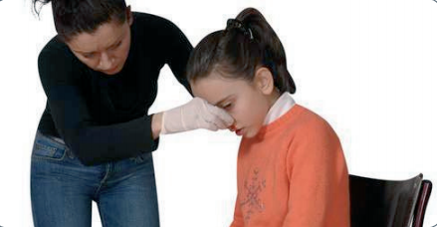
Burun Kanamasında İlk Yardım
Hasta / yaralı sakinleştirilir, endişeleri giderilir,
Oturtulur,
Başı hafifçe öne eğilir,
Burun kanatları 5 dakika süre ile sıkılır,
Uzman bir doktora gitmesi sağlanır.

Slide 24
Kulak Kanamasında İlk Yardım
Hasta / yaralı sakinleştirilir, endişeleri giderilir,
Kanama hafifse kulak temiz bir bezle temizlenir,
Kanama çoksa kulağı tıkamadan temiz bezle kapanır,
Bilinci açıksa hareket ettirmeden sırt üstü yatırılır,
Bilinci kapalıysa kanayan kulak üzerine yan yatırılır.

Slide 25
Kanamalarda Sevk
Kulak kanaması, kan kusma, anüs, üreme organlarından gelen kanamalarda;
Hasta / yaralı kanama örnekleri ile uzman bir
doktora sevk edilir.

Slide 26
Şok
Kalp - damar sisteminin yaşamsal organlara uygun oranda kanlanma yapamaması nedeniyle ortaya çıkan ve tansiyon düşüklüğü ile seyreden akut (ani) gelişen kan dolaşımı yetmezliğidir.
Kardiyojenik şok (Kalp kökenli)
Hipovolemik şok (Sıvı eksikliği)
Toksik şok (Zehirlenme ile ilgili)
Anaflaktik şok (Alerjik)
Notes:
Şok belirtileri: Kan basıncında düşme, Hızlı ve zayıf nabız, Hızlı ve yüzeysel solunum, Ciltte soğukluk, solukluk ve nemlilik, Endişe, huzursuzluk, Baş dönmesi, Dudak çevresinde solukluk ya da morarma, Susuzluk hissi, Bilinç seviyesinde azalma şeklinde sağlık personeline açıklanır.

Slide 27
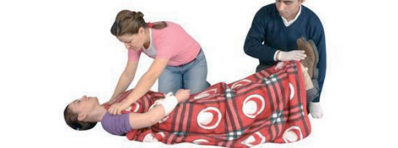
Şok Durumunda İlk Yardım
Hasta / yaralı sırtüstü yatırılır,
Kanama ve şok bulguları kontrol edilir,
Ayaklar 30 cm yukarı kaldırılır,
Hastanın üzeri örtülür,
Tıbbi yardım istenir.

Slide 28
Yaralanma -1
Bir travma sonucu deri ya da mukozanın bütünlüğünün
bozulmasıdır.
Kesik yaralar: Bıçak, çakı, cam gibi kesici ve delici aletlerle oluşur. Genellikle basit yaralardır.
Ezikli yaralar: Taş yumruk ya da sopa gibi etkenlerin
şiddetli olarak çarpması ile oluşan yaralardır. Yara kenarları eziktir. Çok fazla kanama olmaz ancak doku zedelenmesi ve hassasiyet vardır.

Slide 29
Yaralanma -2
Delici yaralar: Uzun ve sivri aletlerle oluşan yaralardır.
Derinlik yönünden aldatıcı olabilir.
Parçalı yaralar: Dokular üzerinde bir çekme etkisi ile meydana gelir. Doku ile ilgili tüm yapı zarar görebilir.
Kirli (enfekte) yaralar: Mikrop kapma ihtimali olan yaralardır.
Gecikmiş yaralar (> 6 saat),
Dikişleri ayrılmış yaralar,
Kenarları muntazam olmayan yaralar,
Çok kirli ve derin yaralar,
Ateşli silah yaraları,
Isırma ve sokma ile oluşan yaralar.

Slide 30
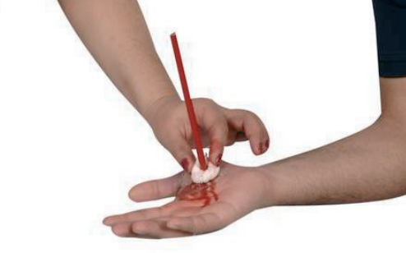
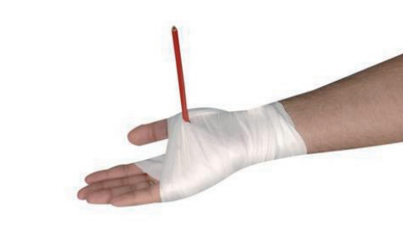
Yaralanmalarda İlk Yardım
Yaradaki Yabancı Cisme Dokunulmaz!..
Yaşamsal bulgular değerlendirilir (ABC),
Yara değerlendirilir,
Varsa kanama durdurulur,
Kirli yaralar ve ısırıklar bolca sabunlu su ile yıkanır,
Temiz bezle kapatılır,
Hareket ettirilmez,
Tıbbi yardım istenir.

Slide 31
Yanık
Herhangi bir ısıya maruz kalma sonucu oluşan doku bozulmasıdır.
1- Fiziksel yanıklar:
Isı, buhar ile oluşan yanıklar,
Elektrik nedeni ile oluşan yanıklar,
Işınlar ile oluşan yanıklar,
Sürtünme ile oluşan yanıklar,
Donma sonucu oluşan yanıklar,
2- Kimyasal yanıklar:
Asit, alkali, korozif madde ile oluşan yanıklar

Slide 32
Yanıklarda Derecelendirme
Birinci derece yanık: Deride kızarıklık, ağrı, yanık bölgede ödem vardır. Yaklaşık 48 saatte iyileşir.
İkinci derece yanık: Deride içi su dolu kabarcıklar (bül) vardır. Ağrılıdır. Enfekte değilse derinin kendini yenilemesi ile kendi kendine iyileşebilir.
Üçüncü derece yanık: Derinin tüm tabakaları etkilenmiştir. Özellikle de kaslar, sinirler ve damarlar üzerinde etkisi görülür. Beyaz ve kara yaradan siyah renge kadar aşamaları vardır. Sinirler zarar gördüğü için ağrı yoktur.

Slide 33
Yanıklarda İlk Yardım
Su toplamış yerler PATLATILMAZ !..
Yanık üzerine hiçbir şey SÜRÜLMEZ !..
Yanık üzeri temiz bir bezle örtülür,
Hasta / yaralı battaniye ile örtülür,
Bilinci açıksa ağızdan sıvı verilir,
Tıbbi yardım istenir (112).

Slide 34
Kırık - Çıkık - Burkulma
Kırık; Kemik bütünlüğünün bozulmasıdır.
Hareket ile artan ağrı, şekil bozukluğu,
Hareket kaybı,
Ödem ve kanama nedeniyle morarma.
Çıkık; Eklem yüzeylerinin kalıcı olarak ayrılmasıdır.
Yoğun ağrı, şişlik ve kızarıklık,
İşlev kaybı, eklem bozukluğu.
Burkulma; Eklem yüzeylerinin anlık olarak ayrılmasıdır.
Burkulan bölgede ağrı,
Kızarma, şişlik, işlev kaybı.

Slide 35
Kırıklarda İlk Yardım
Hasta / yaralı hareket ettirilmez, sıcak tutulur,
Kol etkilenmişse yüzük ve saat gibi eşyalar çıkarılır, gelişebilecek ödem doku hasarına yol açar,
Kırık şüphesi olan bölge, ani hareketlerden kaçınılarak bir alt ve bir üst eklemleri de içine alacak şekilde tespit edilir,
Açık kırıklarda, tespitten önce yara temiz bir bezle kapatılmalıdır,
Tıbbi yardım istenir (112).

Slide 36
Çıkıklarda İlk Yardım
Eklem aynen bulunduğu şekilde tespit edilir,
Çıkık yerine oturtulmaya çalışılmaz,
Hasta / yaralıya ağızdan hiçbir şey verilmez,
Bölgede nabız, deri rengi ve ısısı kontrol edilir,
Tıbbi yardım istenir (112).

Slide 37
Burkulmalarda İlk Yardım
Sıkıştırıcı bir bandajla burkulan eklem tespit
edilir,
Şişliği azaltmak için bölge yukarı kaldırılır,
Hareket ettirilmez,
Tıbbi yardım istenir (112).

Slide 38
Bilinç Bozukluğu / Bilinç Kaybı
Beyinin normal faaliyetlerindeki bir aksama nedeni ile uyku halinden başlayarak (bilinç bozukluğu), hiçbir uyarıya cevap vermeme haline kadar giden (bilinç kaybı) bilincin kısmen ya da tamamen kaybolması halidir.

Slide 39
Bilinç Bozukluğu Tipleri
Bayılma (Senkop): Kısa süreli, yüzeysel ve geçici bilinç kaybıdır. Beyne giden kan akışının azalması sonucu oluşur.
Koma: Yutkunma / öksürük gibi reflekslerin ve dışarıdan gelen uyarılara karşı tepkinin azalması ya da yok olması ile ortaya çıkan uzun süreli bilinç kaybıdır.

Slide 40
Bayılma (Senkop) Belirtileri
Baş dönmesi, baygınlık, yere düşme
Bacaklarda uyuşma
Bilinçte bulanıklık
Yüzde solgunluk
Üşüme, terleme
Hızlı ve zayıf nabız

Slide 41
Koma Belirtileri
Yutkunma, öksürük gibi tepkilerin kaybolması,
Sesli ve ağrılı dürtülere tepki olmaması,
İdrar ve aita kaçırma.

Slide 42
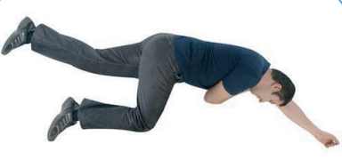
Bilinç Bozukluğu Durumunda Müdahale
Bilinç açık ise:
Sırt üstü yatırılır, ayakları 30 cm. kaldırılır,
Sıkan giysiler gevşetilir,
Kendini iyi hissedinceye kadar dinlenmesi sağlanır,
Kusma varsa yan pozisyonda tutulur,
Solunum kontrol edilir.
Bilinç kapalı ise:
Hasta / yaralının yaşam bulguları değerlendirilir (ABC),
Hasta / yaralıya koma pozisyonu verilir,
Yardım çağrılır (112),
Yardım gelinceye kadar yanında beklenir.
Türk Kızılayı İlk Yardım Cep Kitabı

Slide 43
Sara Krizi (Epilepsi)
Kronik bir hastalıktır. Doğum sırasında ya da daha sonra herhangi bir nedenle beyin zedelenmesi oluşan kişilerde gelişir.
Uzun süreli açlık, uykusuzluk, aşırı yorgunluk, kullanılan ilaçların doktor izni dışında kesilmesi ya da değiştirilmesi, hormonsal değişiklikler sara krizinin ortaya çıkmasına neden olabilir.

Slide 44
Sara krizinde (Epilepsi) İlk Yardım -1
Kriz, kendi sürecini tamamlamaya bırakılır, sıkan giysiler gevşetilir,
Hasta bağlanmaya, kilitlenmiş çene açılmaya çalışılmaz,
Herhangi bir madde kullanılmaz, koklatılmaz ya da ağızdan herhangi bir yiyecek içecek verilmez, kusmaya karşı tedbirli olunur,

Slide 45
Sara krizinde (Epilepsi) İlk Yardım -2
Başını çarpmasını engellemek için başın altına yumuşak bir malzeme konur,
Yaralanmaya neden olabilecek gereçler etraftan kaldırılır,
Çevrede su birikintisi, çukur vb. tehlike varlığı kontrol edilir,
Düşme sonucu yaralanma varsa gerekli işlemler yapılır,
Tıbbi yardım istenir (112).

Slide 46
Zehirlenmeler
Vücuda zehirli (toksik) bir maddenin girmesi sonucu normal fonksiyonların bozulmasıdır.

Slide 47
Sindirim Yoluyla Zehirlenmeler
Sindirim yoluyla alınan zehirler genellikle ev ya da bahçede kullanılan kimyasal maddeler, zehirli mantarlar, bozuk besinler, ilaç ve aşırı alkoldür.
Belirtiler: Bulantı, kusma, karın ağrısı, gaz, şişkinlik, ishal vb.

Slide 48
Solunum Yoluyla Zehirlenmeler
Genellikle karbon monoksit - CO - (tüp kaçakları, şofben, bütan gaz sobaları), lağım çukuru veya kayalarda biriken karbondioksit, havuz hijyeninde kullanılan klor, yapıştırıcılar, boyalar ev temizleyicileri gibi maddeler ile oluşur.
Belirtiler: Nefes darlığı, solunum durması, baş ağrısı, baş dönmesi, kulak çınlaması, oksijen yetmezliği nedeni ile ciltte kızarıklık, morarma vb.

Slide 49
Cilt Yoluyla Zehirlenmeler
Bu yolla olan zehirlenmeler böcek sokmaları, hayvan ısırıkları, ilaç enjeksiyonları, saç boyaları, zirai ilaçlar gibi zehirli maddelerin deriden emilmesi ile oluşur.

Slide 50
Zehirlenmelerde Diğer Sistem Belirtileri
Sinir sistemi belirtileri: Bilinç kaybı, havale, rahatsızlık hissi, kaslarda ağrı, kasılma, hareketlerde uyumsuzluk, şok belirtileri.
Dolaşım sistemi belirtileri: Nabız bozukluğu, baş ağrısı, soğuk terleme, kalp durması.

Slide 51
Zehirlenmelerde Genel İlk Yardım Uygulamaları
Zehirlenmeye neden olan madde (vücuda temas ve solunum alanından) uzaklaştırılır,
Kusturulmaz,
Sağlık kuruluşuna bildirilir (112).

Slide 52
Hayvan Isırmaları
Kedi- köpek gibi hayvan ısırmaları,
Arı sokmaları,
Akrep sokmaları,
Yılan sokmaları,
Deniz canlılarının sokması.

Slide 53
Hayvan Isırmalarında İlk Yardım -1
Hasta / yaralı yaşamsal bulgular yönünden değerlendirilir (ABC),
Hafif yaralanmalarda yara 5 dakika süreyle sabun ve soğuk suyla yıkanır (kedi, köpek vb ısırıklarında),
Yaranın üstü temiz bir bezle kapatılır, basınç uygulanarak kanama durdurulur,

Slide 54
Hayvan Isırmalarında İlk Yardım -2
Yaraya yakın bölgedeki eşyalar (yüzük, bilezik vb.) çıkarılır,
Derinin üzerinden görülüyorsa sokan canlının iğnesi çıkarılır,
Yaraya soğuk uygulama (deniz canlılarının sokmalarında sıcak uygulama) yapılır,
Tıbbi yardım istenir (112).

Slide 55
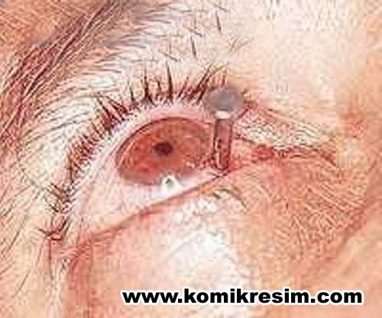

Slide 56
Göze Yabancı Cisim Kaçması
Toz gibi küçük madde ise;
Nemli temiz bir bezle çıkarılmaya çalışılır,
Hastaya gözünü kırpıştırması söylenir,
Göz ovulmamalıdır,
Çıkmıyorsa sağlık kuruluşuna gitmesi sağlanır.
Yabancı madde saplanmışsa;
Göze hiçbir şekilde dokunulmaz,
Tıbbi yardım istenir (112).

Slide 57
Kulağa Yabancı Cisim Kaçması
Dış kulak yoluna herhangi bir cisim veya canlının istemli veya istem dışı girmesidir.

Slide 58
Kulağa Yabancı Cisim Kaçmasında İlkyardım
Kesinlikle sivri ve delici bir cisimle müdahale
edilmez,
Su değdirilmez,
Tıbbi yardım istenir (112).

Slide 59
Buruna Yabancı Cisim Kaçması
Burun boşluklarına herhangi bir cisim veya canlının istemli veya istem dışı girmesidir.

Slide 60
Buruna Yabancı Cisim Kaçmasında İlk Yardım
Burun duvarına bastırarak kuvvetli bir nefes verme ile cismin atılması sağlanır,
Çıkmazsa tıbbi yardım istenir (112).

Slide 61
Hasta / Yaralı Taşıma Teknikleri -1
Hasta / yaralıya yakın mesafede çalışılmalı,
Daha uzun ve kuvvetli kas grupları kullanılmalı,
Sırtın gerginliğini korumak için dizler ve
kalçalar bükülmeli,
Kalkarken, ağırlığı kalça kaslarına vererek
dizler en uygun biçimde doğrultulmalı,

Slide 62
Teşekkür Ederiz.

